Slide 1
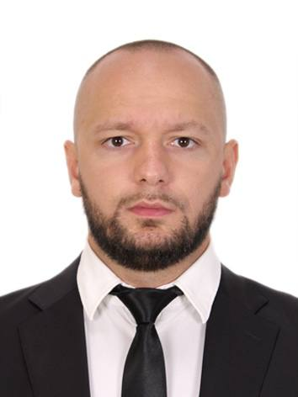
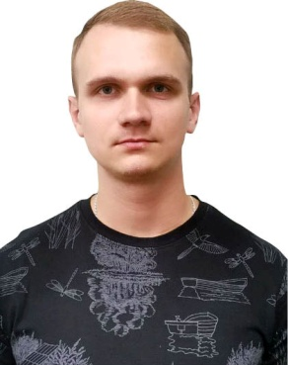
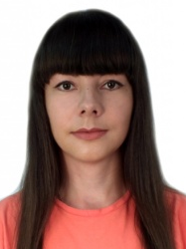
Сотрудники МБУ СШОР «Юность»
Мошаров Никита Евгеньевич
Исполняющий обязанности директора
Киланов Павел Геннадьевич
Заместитель директора по спортивной работе
Улезько Евгения Николаевна
Заместитель директора по спортивно-массовой работе
Судаков Артём Вадимович
Заместитель директора по хозяйственной части

Slide 2
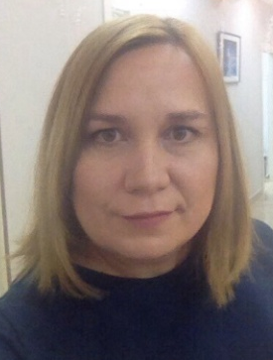
Курлаева Марина Михайловна
Главный бухгалтер
Королёва Анна Викторовна
Бухгалтер
Квалификационная категория: вторая
Проклова Лидия Петровна
Экономист по бухгалтерскому учету и анализу хозяйственной деятельности
Отличник физической культуры и спорта
Квалификационная категория: вторая
Склярова Анна Леонидовна
Специалист по кадрам
Квалификационная категория: вторая

Slide 3
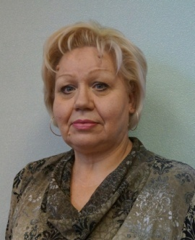
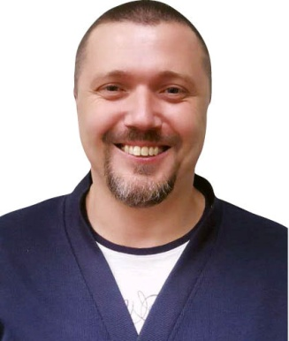
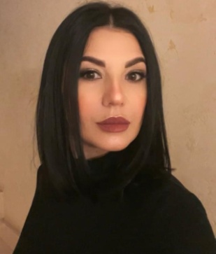
Бурвикова Ольга Александровна
Инструктор-методист
Отличник физической культуры и спорта
Медаль «Трудовая доблесть» III степени
Медведев Роман Алексеевич
Инструктор-методист
Папава Лияна Хвичаевна
Инструктор-методист
Румянцева Татьяна Викторовна
Инструктор-методист

Slide 4
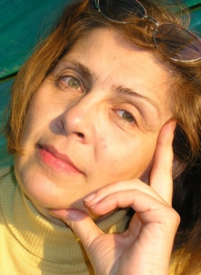
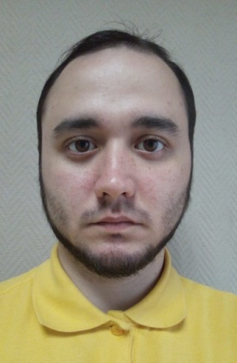
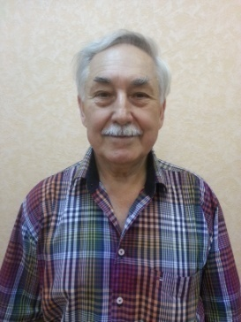
Гайдурова Любовь Константиновна
Заведующий хозяйством
Котенев Владислав Вадимович
Администратор
Рыжаков Николай Алексеевич
Администратор

Slide 5
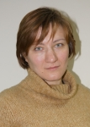
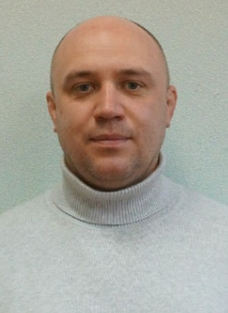
ТРЕНЕРСКИЙ СОСТАВ
САМБО
Артюшин Алексей Викторович
Квалификационная категория: высшая
Афонина Ирина Петровна
Квалификационная категория: высшая
Заслуженный мастер спорта России по дзюдо
Чемпионка и призёр чемпионатов России по самбо и дзюдо
Чемпионка Европы и мира по самбо
Борисенко Андрей Владимирович
Квалификационная категория: первая

Slide 6
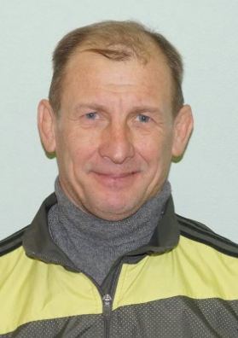
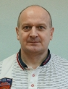
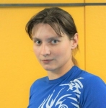
Бородаенко Владимир Николаевич
Квалификационная категория: высшая
Мастер спорта России по самбо
Заслуженный тренер России
Президент ТРОО «Федерация САМБО»
Власов Сергей Юрьевич
Квалификационная категория: высшая
Мастер спорта СССР по самбо
Неоднократный чемпион мира по самбо
Отличник физической культуры и спорта
Ворфоломеев Вадим Петрович
Квалификационная категория: высшая
Камнева Екатерина Анатольевна
Квалификационная категория: первая
Мастер спорта России по самбо

Slide 7
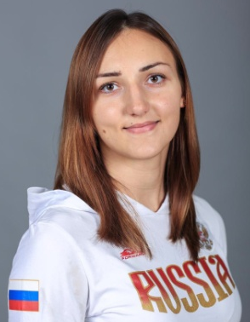
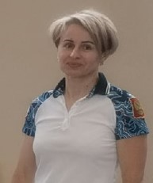
Киселева Илона Сергеевна
Мастер спорта России по самбо
Квалификационная категория: вторая
Ковях Николай Алексеевич
Квалификационная категория: первая
Заслуженный мастер спорта России по самбо
Чемпион Кубка мира по самбо
Чемпион России по самбо
Лопин Николай Николаевич
Мастер спорта СССР по самбо
Квалификационная категория: вторая
Пряничникова Елена Николаевна
Мастер спорта России по самбо
Мастер спорта России по дзюдо
Квалификационная категория: вторая

Slide 8
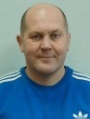
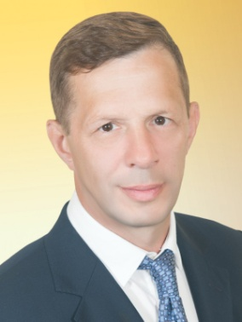
Ретюнский Никита Сергеевич
Савин Андрей Сергеевич
Квалификационная категория: первая
Мастер спорта России по самбо
Самборский Сергей Владимирович
Квалификационная категория: высшая
Мастер спорта СССР по самбо
Заслуженный тренер России
Отличник физической культуры и спорта
Шишкин Дмитрий Владимирович
Заслуженный мастер спорта России по самбо
Многократный чемпион России по самбо
Двукратный чемпион мира по самбо среди молодёжи
Чемпион и призёр чемпионатов мира по самбо
Награждён медалью ордена «За заслуги перед Отечеством» II степени
Квалификационная категория: вторая

Slide 9
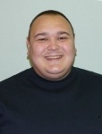
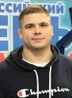
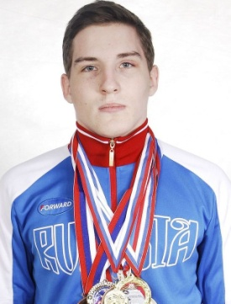
ДЗЮДО
Двоеглазов Павел Вячеславович
Квалификационная категория: высшая
Федин Владимир Владимирович
Заслуженный мастер спорта России по дзюдо
Бронзовый призёр Паралимпийских игр в Лондоне
Награждён медалью ордена «За заслуги перед Отечеством» II степени
Квалификационная категория: вторая
ВОЛЬНАЯ БОРЬБА
Морозов Владимир Геннадьевич
Квалификационная категория: высшая
Мастер спорта России по вольной борьбе
Гордиенко Сергей Александрович
КМС по вольной борьбе

Slide 10
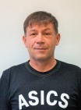
ГРЕКО-РИМСКАЯ БОРЬБА
Антропов Игорь Иванович
Мастер спорта СССР по вольной борьбе
Квалификационная категория: вторая
Асаулко Эрик Владимирович
Квалификационная категория: высшая
Бизин Сергей Васильевич
Квалификационная категория: высшая

Slide 11
Булатуков Эдуард Артурович
Квалификационная категория: высшая
Герасимов Мирослав Павлович
Квалификационная категория: вторая
Сергеев Александр Григорьевич
Квалификационная категория: высшая
Мастер спорта СССР по вольной борьбе
Мастер спорта международного класса по греко-римской борьбе
Писакин Александр Кимович
Квалификационная категория: высшая
Мастер спорта международного класса по греко-римской борьбе
Президент РОО «Федерация спортивной борьбы Тульской области»
Четырехкратный чемпион СССР
Двукратный чемпион мира среди ветеранов

Slide 12
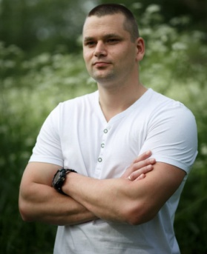
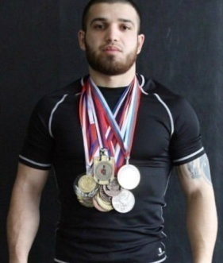
Смешанные боевые единоборства (ММА)
Колодкин Олег Владимирович
Кандидат в мастера спорта по ММА
Сафаров Элман Гияс Оглы
Профессиональный боец ММА
Чёрный пояс 4 дан
Многократный чемпион России
Чемпион Европы
Чемпион мира
Дважды серебряный призер чемпионатов мира
Квалификационная категория: высшая

Slide 13
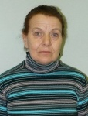
СПОРТИВНОЕ ОРИЕНТИРОВАНИЕ
Жихарев Вячеслав Юрьевич
Мастер спорта России по спортивному ориентированию
Квалификационная категория: вторая
Овсянникова Тамара Дмитриевна
Квалификационная категория: высшая
Мастер спорта СССР по спортивному ориентированию
Отличник физической культуры и спорта
Неоднократная чемпионка мира по спортивному ориентированию среди ветеранов
Медаль «Трудовая доблесть» III степени
Павлова Мария Александровна
Квалификационная категория: высшая
Мастер спорта России по спортивному ориентированию

Slide 14
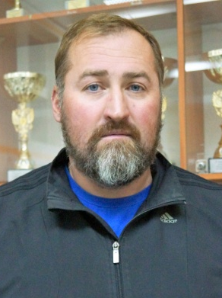
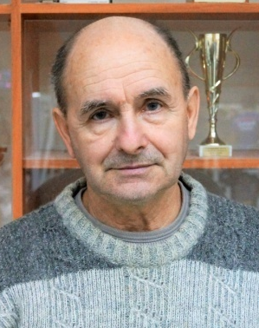
Порхун Вадим Владимирович
Квалификационная категория: высшая
Мастер спорта СССР по спортивному ориентированию
ПАУЭРЛИФТИНГ
Ендураев Андрей Евгеньевич
Квалификационная категория: первая
Мастер спорта России по пауэрлифтингу
Жихарев Игорь Васильевич
Квалификационная категория: высшая
Мастер спорта СССР по тяжелой атлетике
Отличник физической культуры и спорта

Slide 15
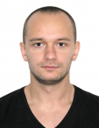
Ивегеш Александр Викторович
Квалификационная категория: высшая
Спортивный судья всероссийской категории
Председатель ОО ТО «Федерация пауэрлифтинга»
Казанцев Николай Анатольевич
Квалификационная категория: высшая
Мастер спорта России по пауэрлифтингу
Мастер спорта СССР по тяжелой атлетике
Заслуженный тренер РСФСР
Мошаров Никита Евгеньевич
Квалификационная категория: высшая
Мастер спорта международного класса по армлифтингу
Чемпион мира и Европы по армлифтингу
Рогов Максим Фёдорович
Квалификационная категория: вторая

Slide 16
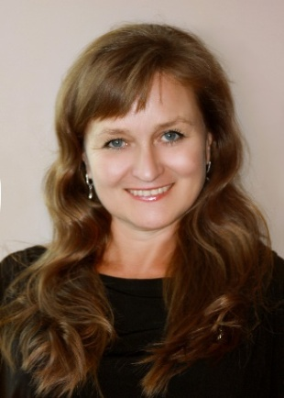
КОННЫЙ СПОРТ
Кузнецова Наталья Юрьевна
Шевченко Анастасия Валерьевна

Slide 17
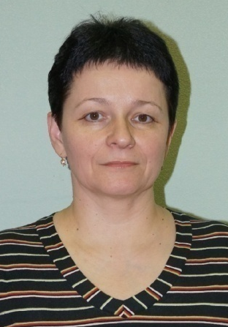
НАСТОЛЬНЫЙ ТЕННИС
Заховаев Владимир Сергеевич
Потыльчак Ирина Викторовна
Квалификационная категория: высшая
Мастер спорта СССР по настольному теннису
Отличник физической культуры и спорта
Президент РOO «Федерация настольного тенниса» Тульской области

Slide 18
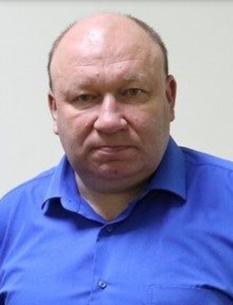
ШАХМАТЫ
Бирюков Илья Николаевич
Международный арбитр и международный мастер FIDE
Борзова Виктория Вячеславовна
Квалификационная категория: вторая
Голубев Евгений Викторович
Квалификационная категория: вторая

Slide 19
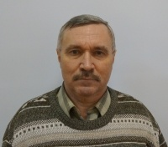
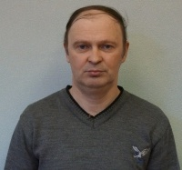
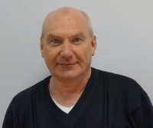
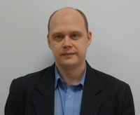
Козлов Михаил Петрович
Квалификационная категория: высшая
Мастер FIDE
Кривобоков Сергей Александрович
Манаенков Владимир Николаевич
Квалификационная категория: высшая
Международный мастер ИКЧФ (Международная федерация шахматной игры по переписке)
Отличник физической культуры и спорта
Инструктор FIDE
Трубицын Иван Сергеевич
Мастер FIDE
Спортивный судья всероссийской категории
Квалификационная категория: вторая

Slide 20
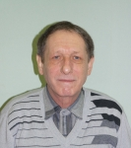
ШАШКИ
Гетманский Григорий Эдуардович
Мастер спорта России по шашкам
Оксман Борис Моисеевич
Квалификационная категория: высшая
Мастер спорта СССР по шашкам
Заслуженный тренер России
Награждён почётным знаком «За заслуги в развитии физической культуры и спорта»
Хохлов Юрий Анатольевич
Квалификационная категория: высшая

